Slide 1



BIG DATA PARA RESOLVER PROBLEMAS AMBIENTALES
BENEMÉRITA UNIVERSIDAD AUTÓNOMA DE PUEBLA
FACULTAD DE CIENCIAS DE LA COMPUTACIÓN
INGENIERIA EN CIENCIAS DE LA COMPUTACIÓN
M. EN C. ARNULFO LARA ELIOSA
ALUMNO DAVID ZÚÑIGA NIETO
ALMACENAMIENTO DE DATOS

Slide 2

RESUMEN
En la actualidad los problemas ambientales son altamente preocupantes, pues cada día nos acercamos poco a poco a un punto de no retorno donde el daño al planeta será totalmente irreversible. Big Data ayuda a gestionar enormes cantidades de datos para resolver problemas complejos, utilizarla para recopilar datos relevantes para el medio ambiente puede tener muchas ventajas y jugar un papel importante para la sustentabilidad de los recursos naturales. Todo esto se puede analizar desde diversos puntos de vista, que buscan manejar datos ambientales para promover una mejor cultura ecológica y para determinar los mejores caminos a tomar, tomando en cuenta factores como la calidad del aire, la cantidad de basura generada, la calidad del agua, la cantidad de árboles talados, etc. Este trabajo busca encontrar formas de beneficiar al medio ambiente haciendo uso de Big Data para la recolección y el diseño de algoritmos que ayuden aportando soluciones a problemas de esta temática.

Slide 3

INTRODUCCIÓN
Big data está formado por conjuntos de datos de mayor tamaño y más complejos, especialmente procedentes de nuevas fuentes de datos. De la misma forma, el Big Data ambiental es considerado como una rama relevante para la sustentabilidad del planeta, lo cual nos ayuda a buscar los mejores cursos de acción mediante el diseño de algoritmos que permiten tomar mejores decisiones alrededor del manejo de la situación del medio ambiente. Los ecologistas se enfrentan a situaciones que incluyen análisis y predicción de datos geográficos o periodos temporales y en su mayoría estos datos tienen una gran escala de componentes y tienen un rango que va desde el entendimiento de las distribuciones espaciales de especies invasivas hasta discernir como es que la ecología local de ciertos ecosistemas afecta los patrones regionales y la distribución de los recursos naturales.

Slide 4

BIG DATA AMBIENTAL
Enorme y complejo conjunto de datos relacionados con medioambiente (calidad del aire, gestión del agua, biodiversidad, etc.) en el que se pueden buscar información de valor como, por ejemplo, la existencia de patrones repetitivos. Esta información puede ser empleada en proyectos de machine learning o aprendizaje automático con el objeto de extraer tendencias o análisis predictivos.

Slide 5
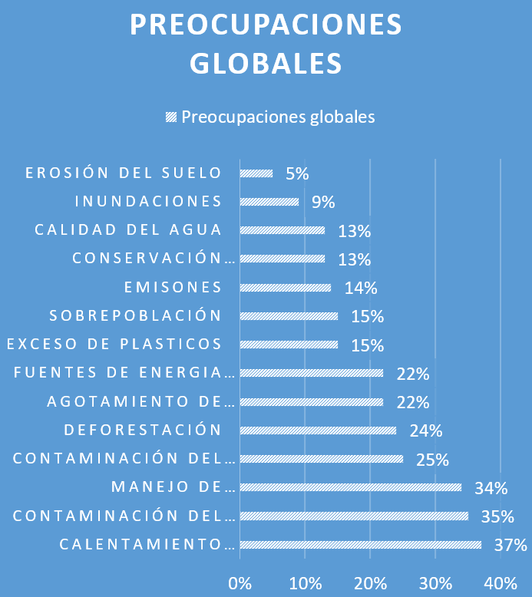
PROBLEMAS AMBIENTALES
En una encuesta realizada en 2019 en 28 países por Ipsos, una empresa proveedora de datos internacional, se obtuvieron datos porcentuales en los que se consideraban los problemas mas graves o preocupantes, donde se puede observar que el calentamiento global y la contaminación del aire son las situaciones que más alertas generan en la población en general.

Slide 6

CALENTAMIENTO GLOBAL
El calentamiento global es la causa del cambio climático, es decir, el aumento de la temperatura del planeta provocado por las emisiones a la atmósfera de gases de efecto invernadero derivadas de la actividad del ser humano, están provocando variaciones en el clima que de manera natural no se producirían.
La principal causa del cambio climático es el calentamiento global y tiene múltiples consecuencias negativas en los sistemas físicos, biológicos y humanos, entre otros efectos.
El efecto invernadero es un proceso natural que permite a la Tierra mantener las condiciones necesarias para albergar vida: la atmósfera retiene parte del calor del Sol; sin el efecto invernadero.

Slide 7
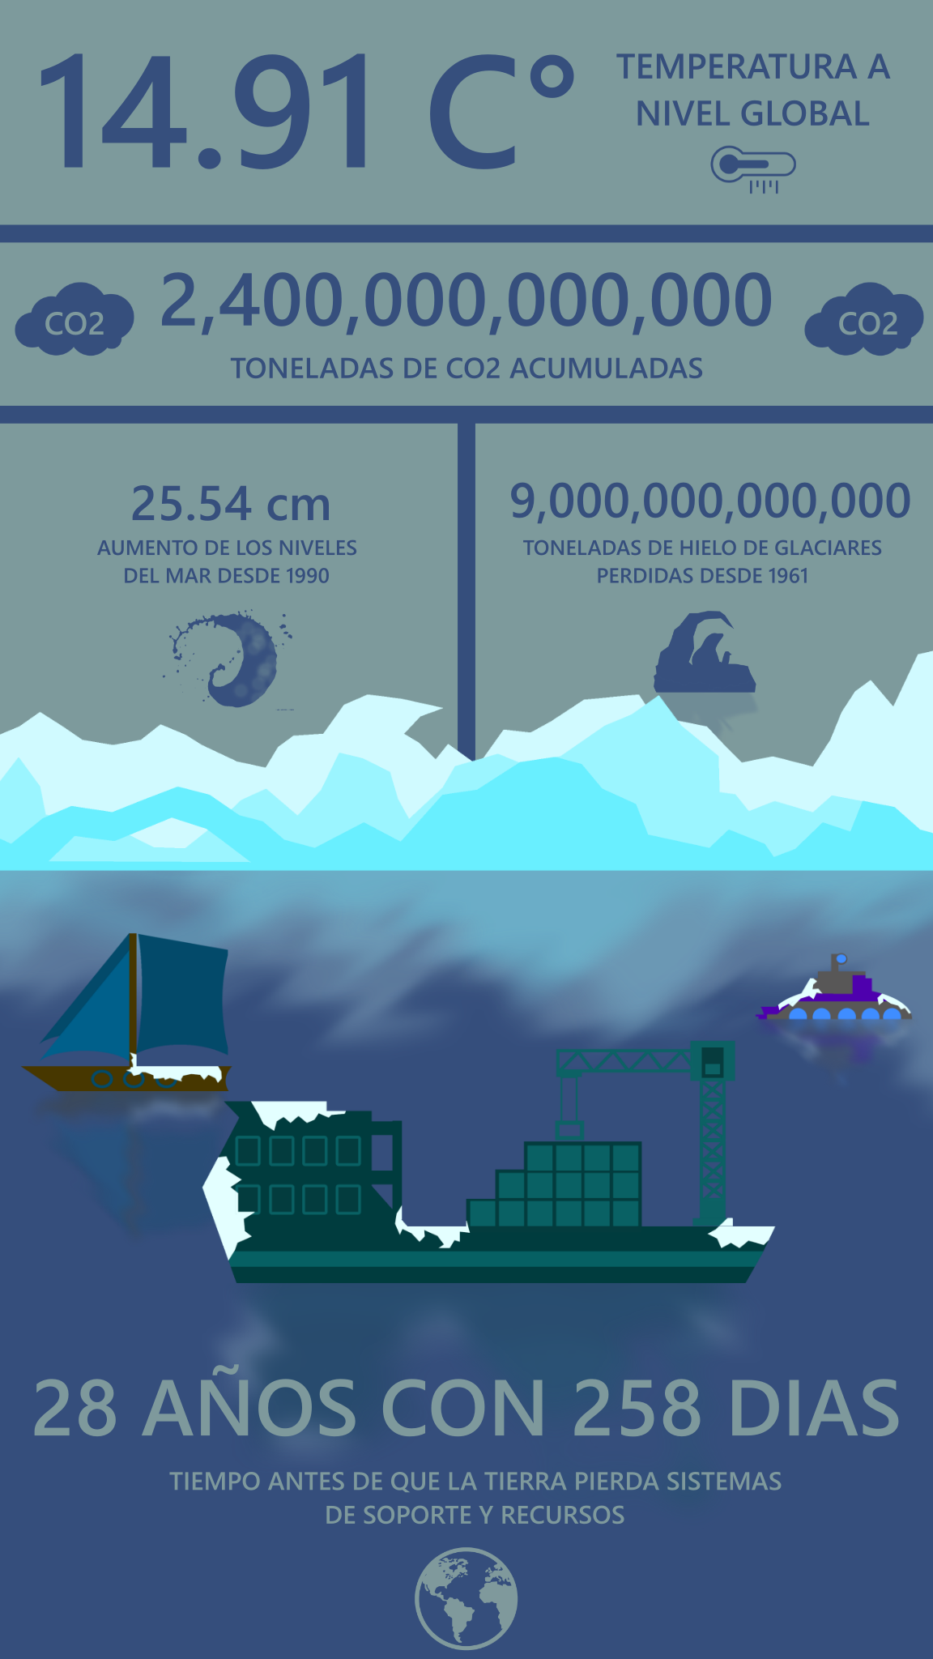
La temperatura global se encuentra casi a 15 C°, debido a las actividades humanas, esto ha ido en creciente aumento desde el ultimo siglo. Mientras que hasta el momento se han acumulado 2.4 trillones de toneladas de CO2 en la atmosfera, cosa que contribuye a dañar la capa de ozono y ha incrementar el efecto invernadero, aunque no solo se trata de CO2, sino que también de dióxido de carbono, metano, agua evaporada, y oxido nitroso.
Desde1990 el nivel marítimo ha aumentado 25.5 cm y cabe destacar que este aumento podría ser mucho mas alto si las condiciones climáticas no cambian de manera drástica, se han perdido aproximadamente 9 trillones de toneladas en los últimos 50 años en las zonas de Groenlandia y la Antártida.
Con estas estadísticas y muchas otras a tomar en cuenta, se estima, que, de seguir este camino sin ningún cambio radical, para el año 2050 la Tierra habrá expirado sus recursos más vitales que van desde la perdida de la integridad de la biosfera, agotamiento del agua, alto nivel de fosforo y nitrógeno en los océanos, entre otros.

Slide 8

OBTENCIÓN DE DATOS
Existe una gran cantidad de datos que tienen que ser organizados, limpiados y filtrados para poder ser considerados en un análisis. En un principio desde 1940 los datos eran obtenidos por técnicos usando termómetros de mercurio (para este tipo de casos ambientales), mientras que por 1980 se usaban termómetros eléctricos.
Con Big Data de por medio, en la actualidad los datos ambientales son obtenidos por incontables fuentes y tecnologías disponibles, que van desde lecturas satelitales hasta estaciones de estudio dedicadas a recopilar esta información, la cual es de tamaño masivo, pues día con día se generan nuevas estadísticas.
Por esta complejidad existen organizaciones oficiales que juntan datos climáticos, algunos ejemplos son GISTEMP de NASA, MLOST de NOAA y HadCrut del Reino Unido.

Slide 9
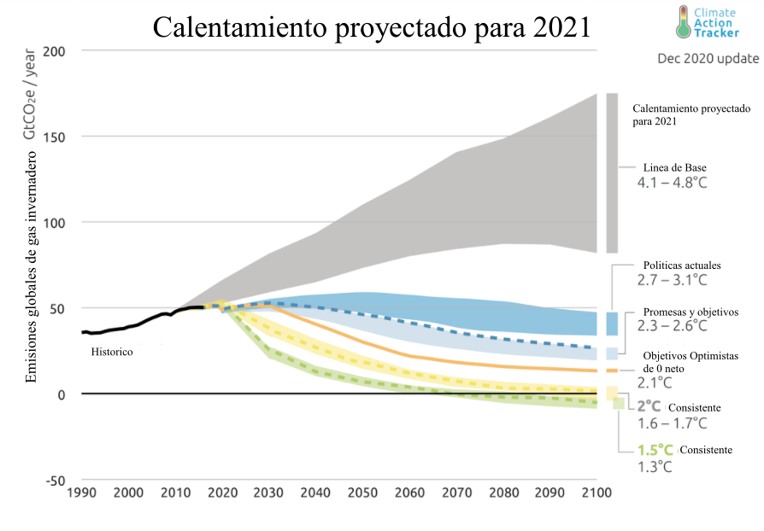
TEMPERATURA GLOBAL
Hay estimaciones y predicciones bastante preocupantes respecto a la temperatura global en un futuro próximo, pues se espera que para finales de este siglo las estadísticas aumenten entre 4.1 °C y 4.8 °C, todo esto gracias a escenarios de base de línea.

Slide 10
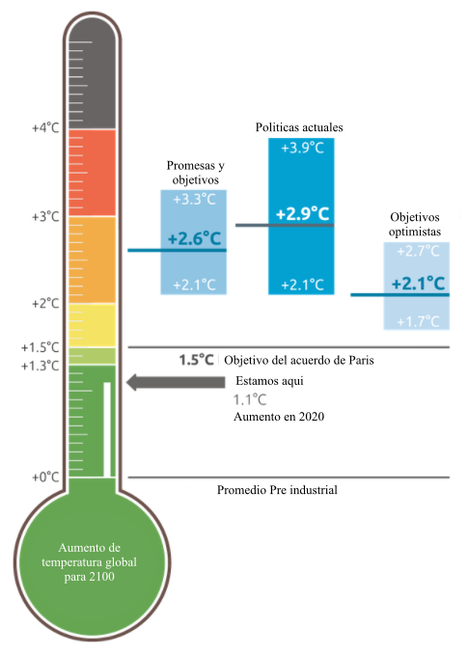
ACUERDO DE PARIS
Respecto a las estimaciones del aumento de la temperatura, se han realizado en base al crecimiento de la misma respecto al aumento de gases de emisión invernaderos, por lo que, en el peor escenario, en caso de que no se haga nada al respecto, las ya mencionadas cifras se alcanzaran. Sin embargo, las políticas climáticas de algunas organizaciones buscan reducir estas cantidades entre 2.7 °C y 3.1 °C, además de que algunas metas y promesas incondicionales de varios gobiernos, en caso de ser cumplidas, podrían reducir un poco más estas estimaciones. De igual forma se simulo un escenario optimista en el que se 127 países dentro de un consenso preestablecido no emitirían gas invernadero alguno, proyectando el aumento entre 2.1 °C aproximadamente. Todo lo mencionado en base al acuerdo de Paris en diciembre del 2020.

Slide 11
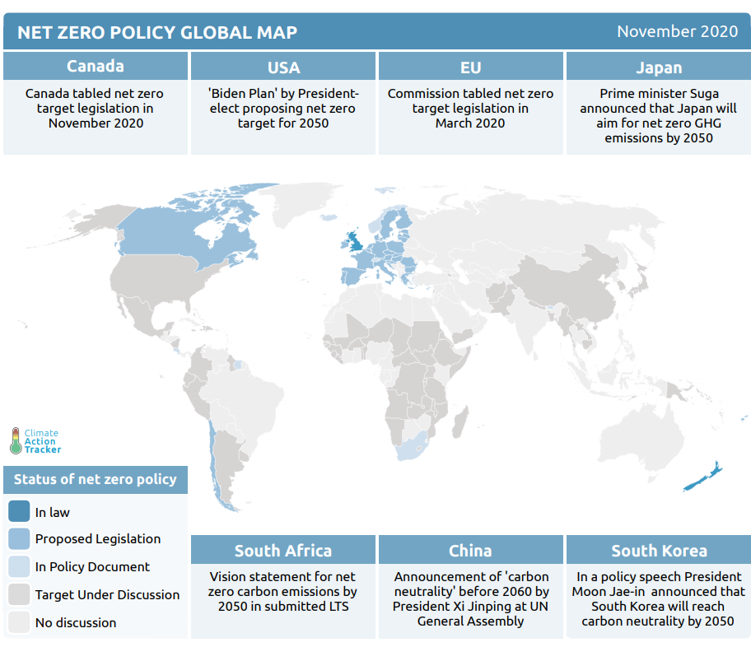
PROPUESTAS
Muchos países han propuesto sus planes a plazos de 30 o 40 años en el futuro, pero lo que la cumbre de Paris busca es llegar a acuerdos y compromisos para lograr un cambio de aquí al 2030, pues es apremiante ver perspectivas a un plazo mucho más corto.

Slide 12
TEMPERATURA GLOBAL
Hay estimaciones y predicciones bastante preocupantes respecto a la temperatura global en un futuro próximo, pues se espera que para finales de este siglo las estadísticas aumenten entre 4.1 °C y 4.8 °C, todo esto gracias a escenarios de base de línea.

Slide 13
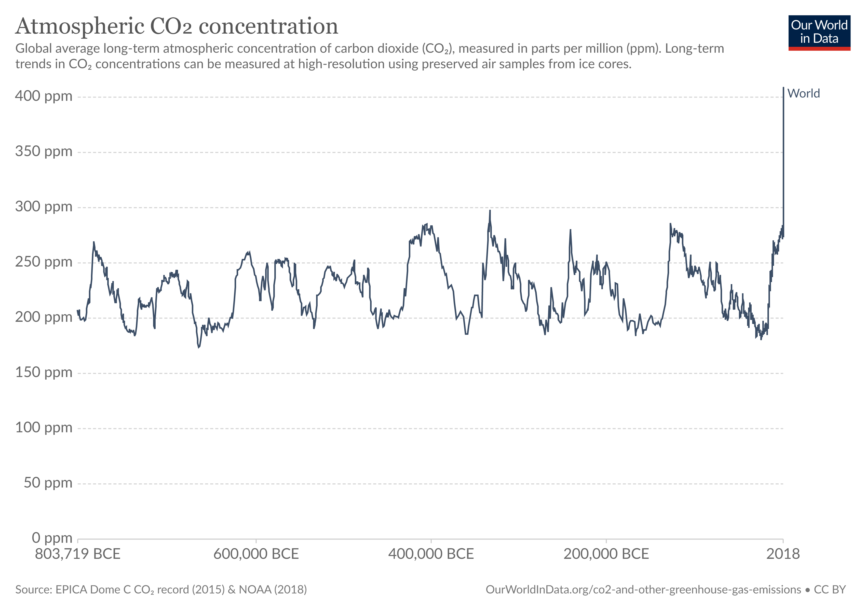
EMISIÓN DE CO2
Algunas estadísticas hablan del crecimiento alarmante que ha tenido el dióxido de carbono por culpa de la actividad humana, pues como se puede observar, por causas naturales se mantuvo un índice de forma medianamente constante durante varios milenios, siendo hasta 1800 cuando esta cantidad subió casi al doble, lo cual incremente las posibilidades de dañar aun mas a la atmosfera del planeta y contribuir de manera drástica en el cambio climático y las consecuencias que esto representa. De acuerdo con el programa ambiental de las naciones unidas se necesita reducir la generación de dióxido de carbono por un 25% antes del 2030 para poder lograr que la temperatura global solo aumente 2 °C de aquí a 2100.

Slide 14
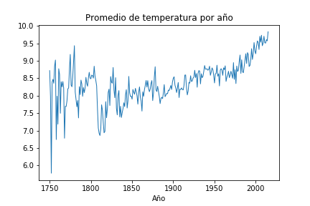
SOLUCIÓN
Para encontrar una propuesta de solución, se ha desarrollado un sistema que compara el incremento de temperaturas a lo largo de los años entre cualquier ciudad o país que se quiera consultar, comparando cual es la que más incremento presenta a lo largo de los datos adquiridos. Los datos fueron extraídos de Berkelet Earth.

Slide 15
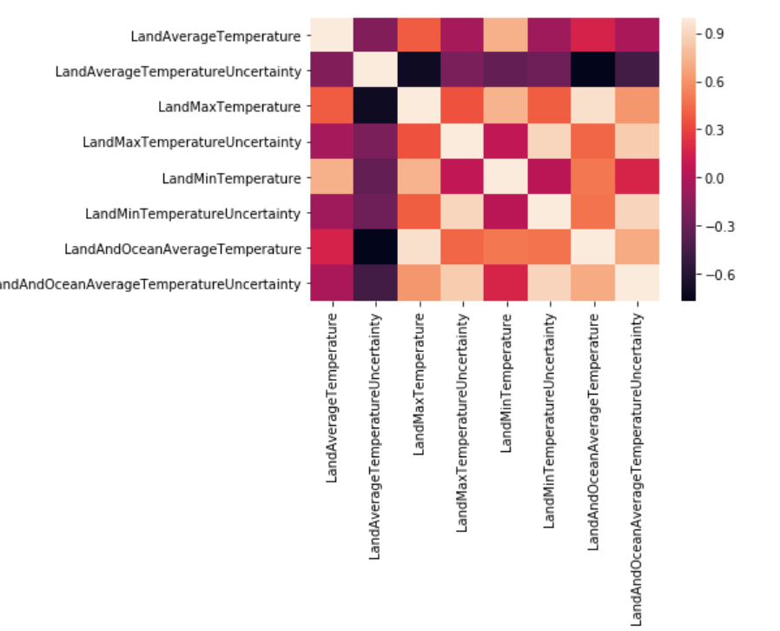
MAPA DE CALOR
Se puede observar que hay mayores relaciones de datos entre las temperaturas registradas en mar y tierra y las temperaturas y su índice de incertidumbre.

Slide 16
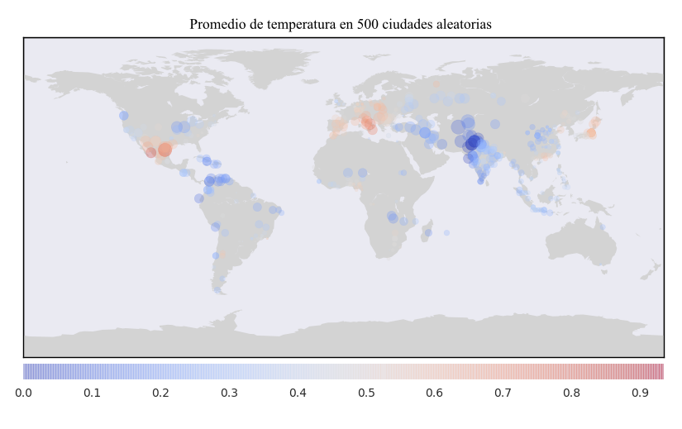
PROMEDIOS DE TEMPERATURA
Explorando las temperaturas medias en algunas de las ciudades disponibles, de forma aleatoria, se ha conseguido el siguiente gráfico, que muestra el cambio y las temperaturas registradas en algunas zonas geográficas.

Slide 17
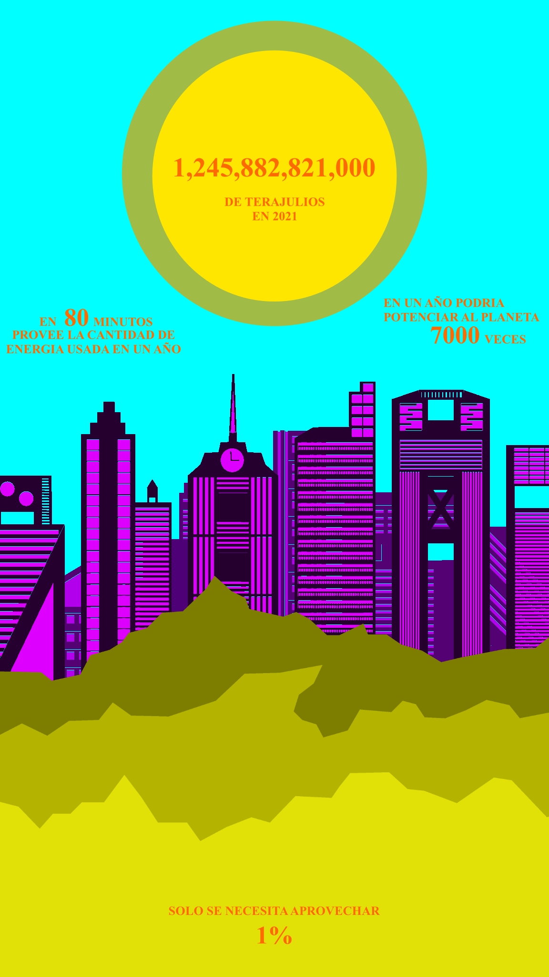
Una solución viable puede verse en el uso de fuentes de energía alternativa, pues debido a que los gases de emisión contaminante son generados principalmente para proveer de energía eléctrica a diversas ciudades los impactos ambientales siempre irán en aumento.

Slide 18
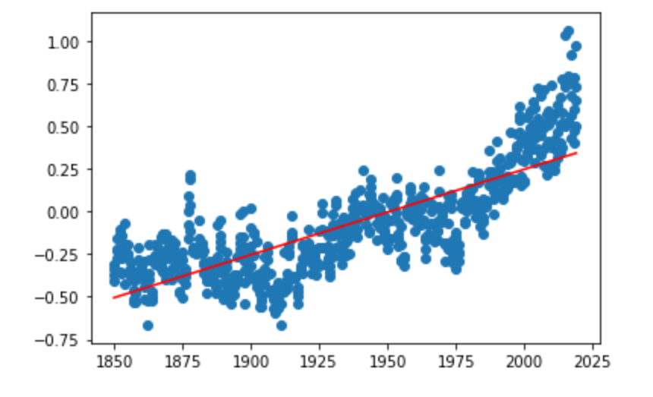
RESULTADOS
La regresion lineal aplicada sobre los datos meteorológicos globales extraídos de diversas fuentes dio resultados esperados, pues muestra que, en los próximos años, evidentemente, esta cantidad se dirige a un aumento. En base a los datos recibidos se puede observar que por el camino que vamos la única alternativa es que la temperatura global aumente, sin embargo, como se observó en capítulos anteriores, varios países buscan reducir su emisión de gases de efecto invernadero al apostar cada vez menos a la producción de energía por medio de combustibles fósiles.

Slide 19
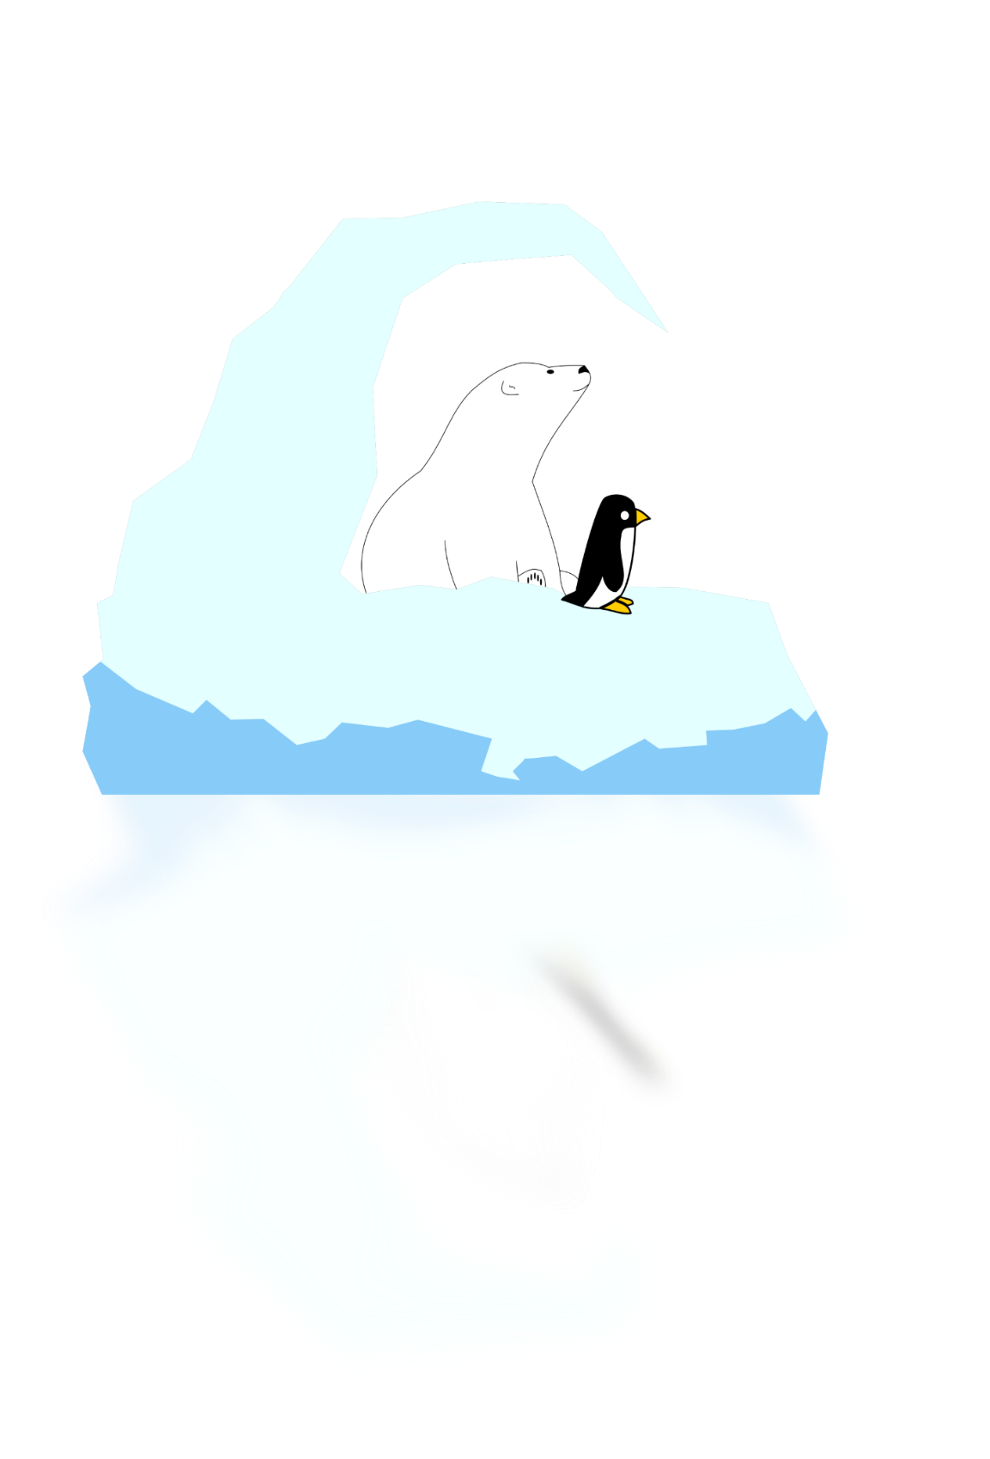
CONCLUSIÓN
Aun estamos a tiempo de evitar que los gases de efecto invernadero sigan generando un cambio climático tan drástico. No depende directamente de nosotros, sino de que los hilos a niveles altos se desarrollen de la forma en la que siempre lo han hecho, pues, siguiendo esa forma de realizar las cosas, no tendrán mas alternativa que impulsar por fuentes de energía limpias y alternativas, por su bajo costo y por su condición ilimitada.
Se pudo observar como se puede utilizar Big Data para analizar datos ambientales, buscando alternativas de solución a cualquier tipo de problema, pues es necesario gestionar todos los datos que se recopilan día con día.

